Slide 1
КАЧЕСТВО И
РАЗМЕРНОСТЬ ДАННЫХ
КУХАЛЬСКИЙ НИКОЛАЙ ГЕННАДЬЕВИЧ

Slide 2
Вопросы занятия
Данные, фичи, пространства данных;
2. Сопутствующие проблемы с данными;
3. Статистический анализ данных;
4. Уменьшение размерности данных
- Subset selection
- Shrinkage
- PCA

Slide 3
В конце занятия научимся:
описывать основные проблемы с данными;
делать статистический анализ данных;
- уменьшать размерность данных с помощью поиска подмножества фич, регуляризации, уменьшения пространства фич.

Slide 4
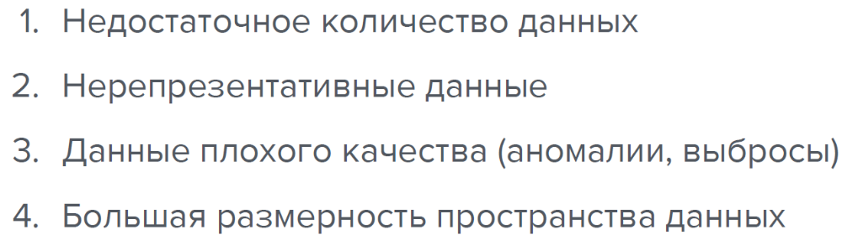
ДАННЫЕ И СОПУТСТВУЮЩИЕ ПРОБЛЕМЫ

Slide 5
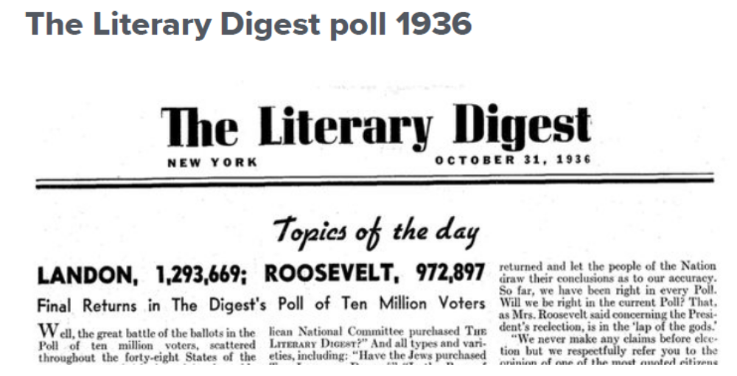
ДАННЫЕ И СОПУТСТВУЮЩИЕ ПРОБЛЕМЫ
* http://cyclowiki.org/wiki/Literary_Digest_и_выборы_Президента_США_в_1936

Slide 6
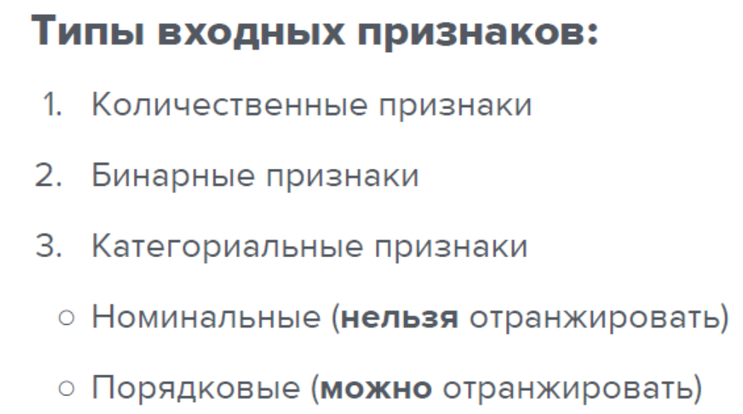
ДАННЫЕ И СОПУТСТВУЮЩИЕ ПРОБЛЕМЫ

Slide 7
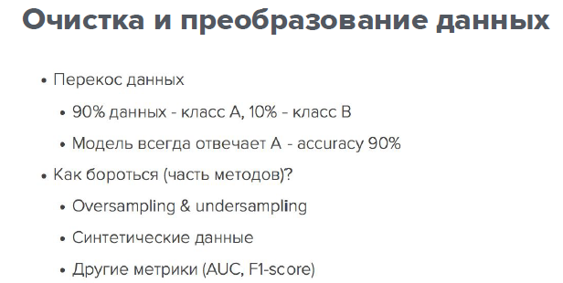
АНАЛИЗ ДАННЫХ

Slide 8
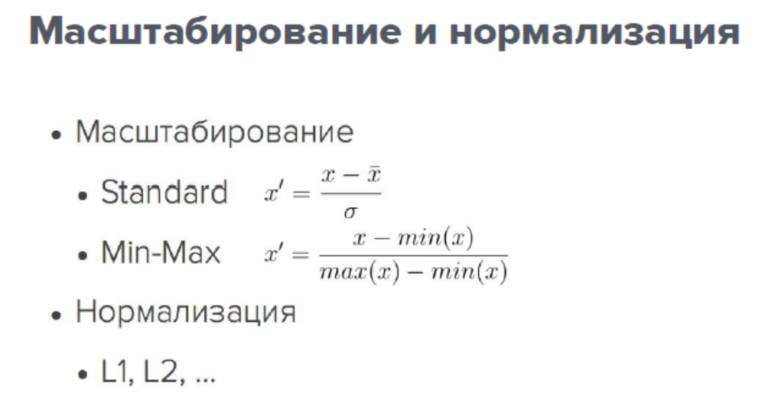
АНАЛИЗ ДАННЫХ

Slide 9
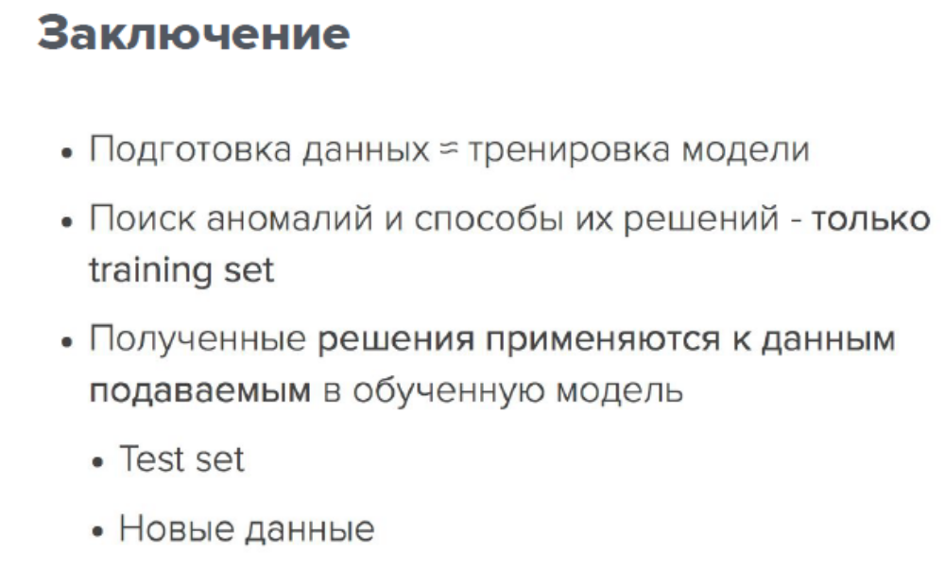
АНАЛИЗ ДАННЫХ

Slide 10
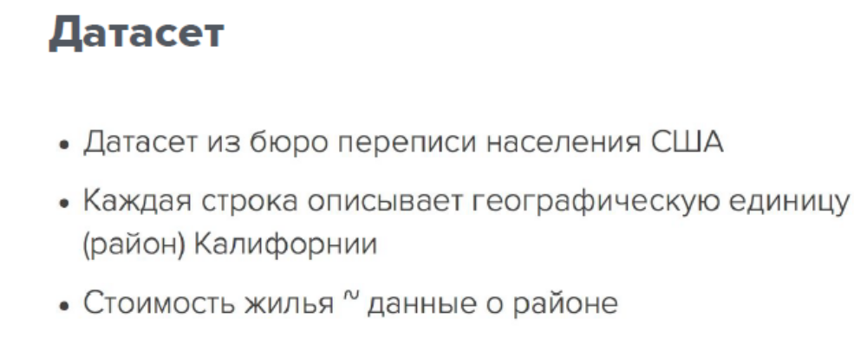
ПРАКТИКА
Сalifornia.ipynb

Slide 11
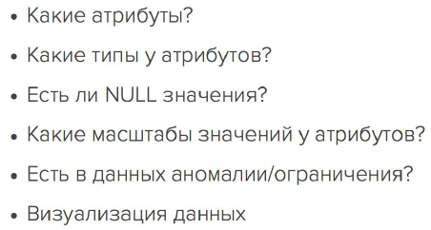
ПРАКТИКА
Сalifornia.ipynb
(анализ датасета)

Slide 12
СОКРАЩЕНИЕ РАЗМЕРНОСТИ ПРОСТРАНСТВА ДАННЫХ

Slide 13
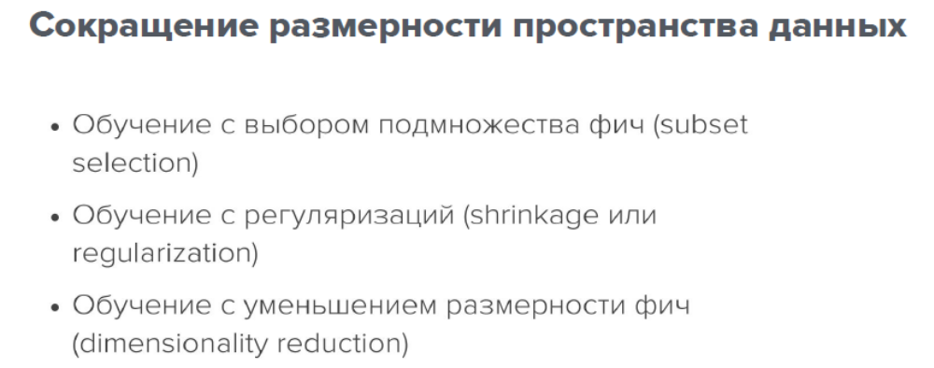
СОКРАЩЕНИЕ РАЗМЕРНОСТИ ПРОСТРАНСТВА ДАННЫХ

Slide 14
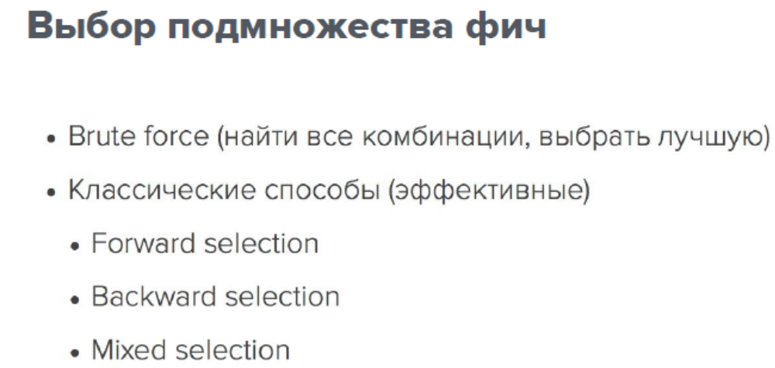
СОКРАЩЕНИЕ РАЗМЕРНОСТИ ПРОСТРАНСТВА ДАННЫХ
* https://basegroup.ru/community/articles/feature-selection

Slide 15
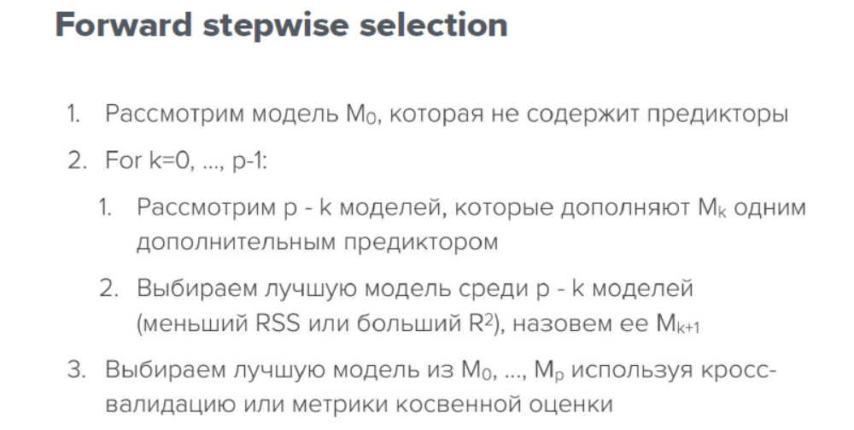
СОКРАЩЕНИЕ РАЗМЕРНОСТИ ПРОСТРАНСТВА ДАННЫХ

Slide 16
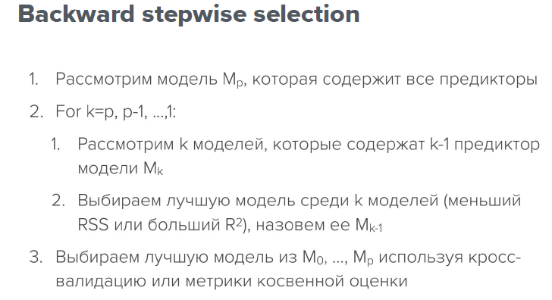
СОКРАЩЕНИЕ РАЗМЕРНОСТИ ПРОСТРАНСТВА ДАННЫХ

Slide 17
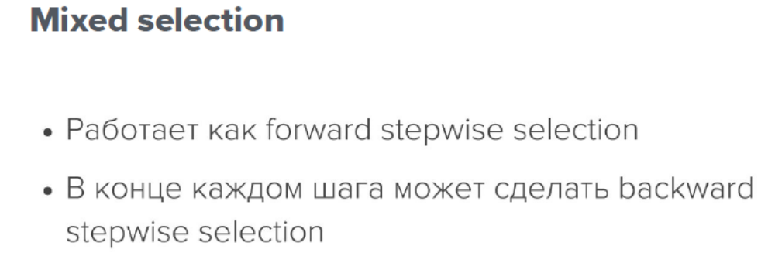
СОКРАЩЕНИЕ РАЗМЕРНОСТИ ПРОСТРАНСТВА ДАННЫХ

Slide 18
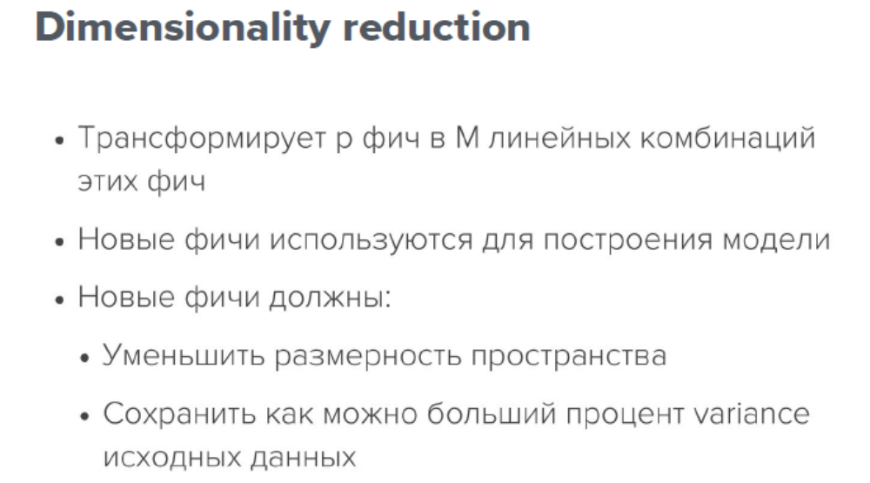
СОКРАЩЕНИЕ РАЗМЕРНОСТИ ПРОСТРАНСТВА ДАННЫХ

Slide 19
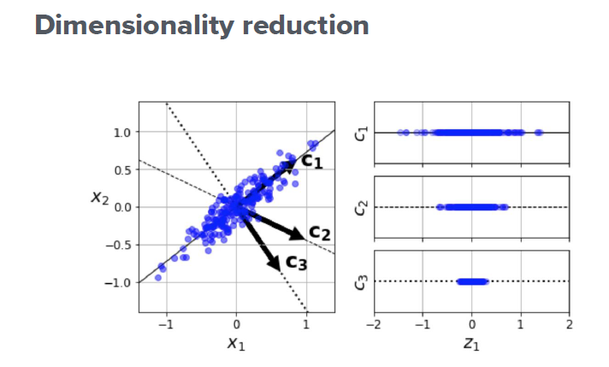
СОКРАЩЕНИЕ РАЗМЕРНОСТИ ПРОСТРАНСТВА ДАННЫХ

Slide 20
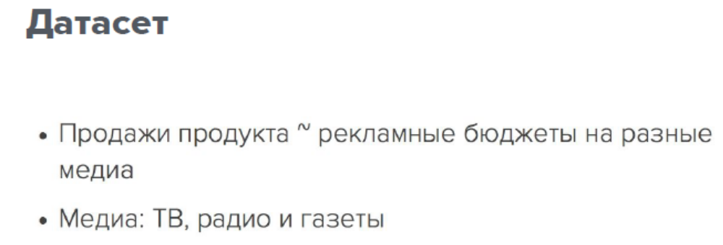
ПРАКТИКА
ADD.ipynb

Slide 21
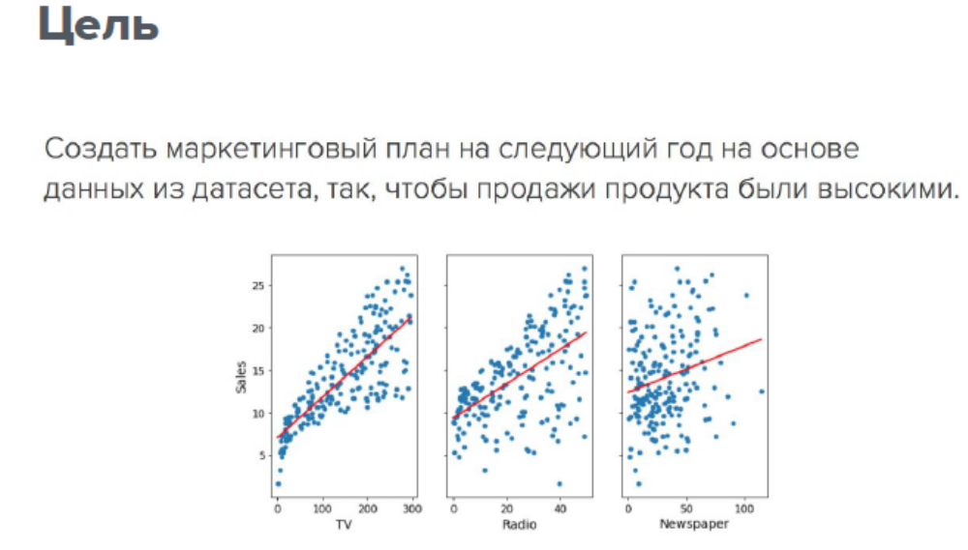
ПРАКТИКА

Slide 22
ПРАКТИКА
Сalifornia.ipynb
Произвести предсказание на оптимальном меньшем количестве фичей;
Произвести предсказание в оптимальном меньшем пространстве.

Slide 23
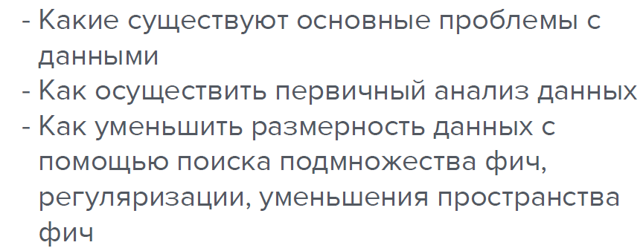
ЧТО МЫ СЕГОДНЯ УЗНАЛИ

Slide 24
КАЧЕСТВО И
РАЗМЕРНОСТЬ ДАННЫХ
КУХАЛЬСКИЙ НИКОЛАЙ ГЕННАДЬЕВИЧ

